Slide 1
Análisis de posters antichinos
Módulo 2. Racismo y Xenofobia en México
Sesión 2.4. Construcción de la identidad nacional mestiza: negación de la xenofobia

Slide 2
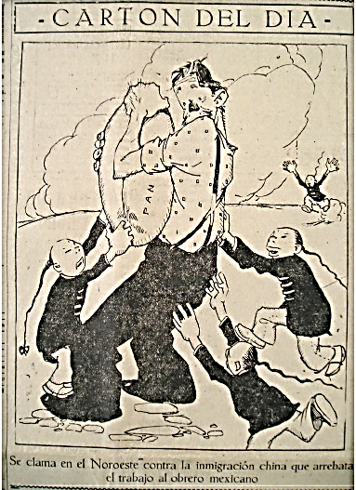

Slide 4
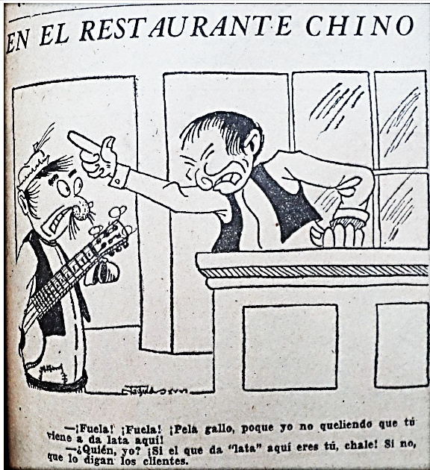

Slide 5
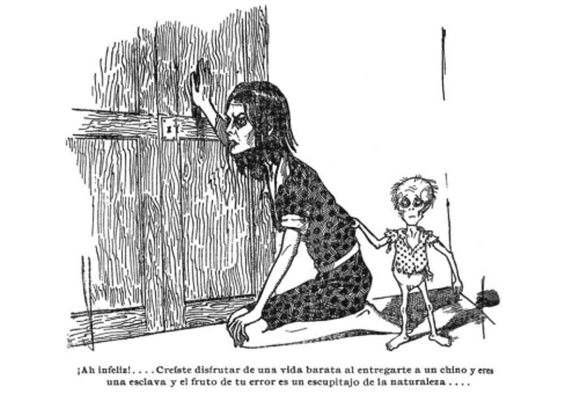

Slide 6
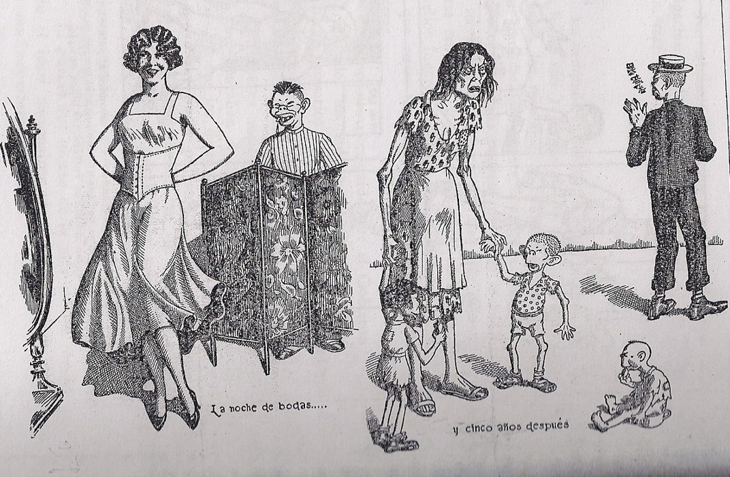

Slide 7
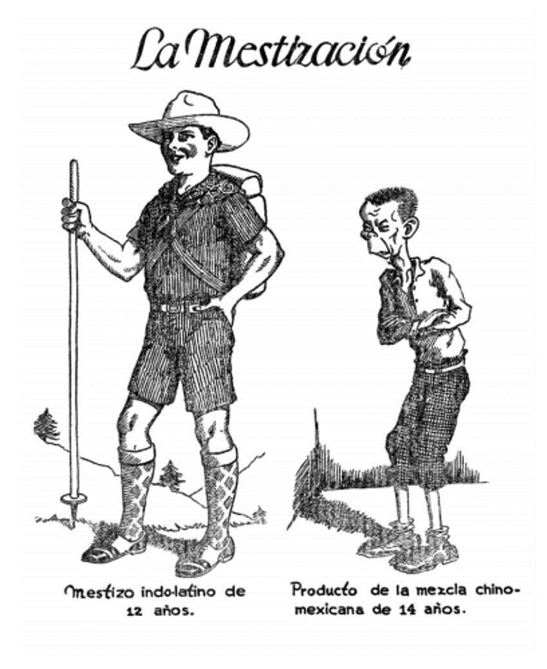

Slide 8
